Slide 1
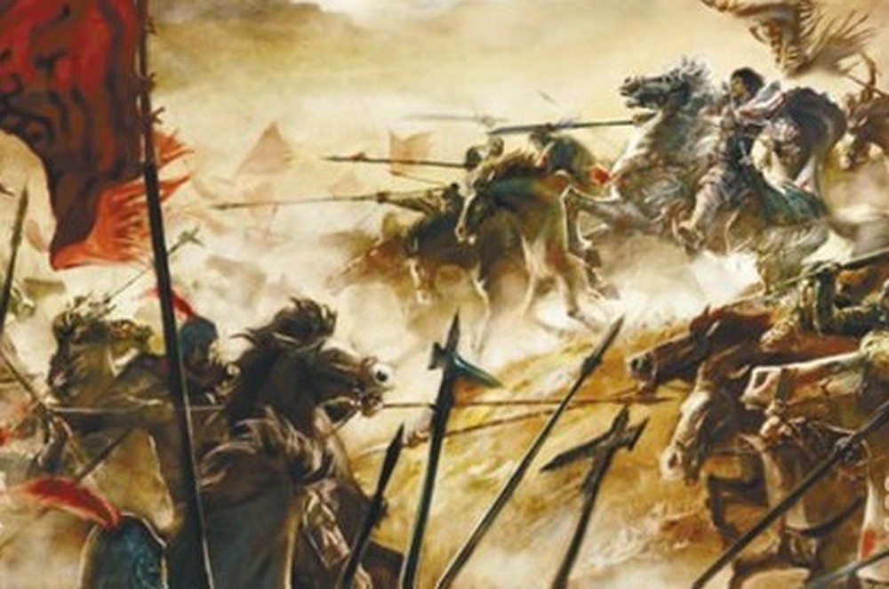
NƯỚC ĐẠI VIỆT TA
(Trích “Bình Ngô đại cáo”)
_Nguyễn Trãi_

Slide 2

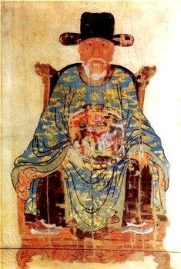

I. Tìm hiểu chung
1. Tác giả
Hiệu Ức Trai
Quê: Chí Linh, Hải Dương
Có công lớn trong cuộc kháng chiến chống quân Minh và xây dựng đất nước
Là người VN đầu tiên được UNESCO công nhận là danh nhân văn hoa thế giới (Năm 1980)
NGUYỄN TRÃI 1380- 1442

Slide 3


2. Tác phẩm
Mùa xuân năm 1428, kháng chiến chống Minh thắng lợi. Nguyễn Trãi thay Lê Lợi thảo Cáo Bình Ngô để tuyên bố với trăm họ gần xa về việc dẹp yên giặc Minh, khẳng định sự độc lập của nước Đại Việt. Đây được coi là bản tuyên ngôn độc lập thứ hai của Việt Nam.
Hoàn
cảnh sáng tác

Slide 4


Thể văn nghị luận, bắt nguồn từ Trung Quốc
Tác giả: Vua chúa hoặc thủ lĩnh
Thể loại
Nội dung: Trình bày 1 chủ trương/ công bố 1 kết quả của 1 sự nghiệp để mội người cùng biết
Lời văn: Phần nhiều được được viết theo lối văn biền ngẫu (không vần/ có vần; thường có đối, câu dài ngắn không gò bó, mỗi cặp 2 vế đối nhau)
Thể cáo

Slide 5



3 câu đầu
Đề cao nguyên lí nhân nghĩa
Bố cục đoạn trích
Chân lí về sự tồn tại độc lập, chủ quyền của dân tộc
8 câu tiếp
Sức mạnh của nhân nghĩa, sức mạnh của độc lập dân tộc
7 câu cuối

Slide 6
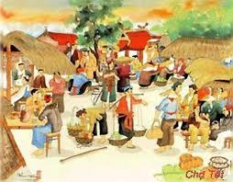
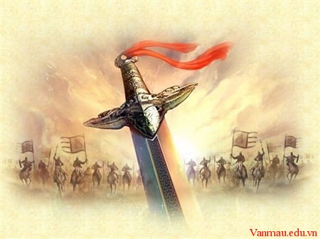
II. Đọc hiểu văn bản
1. Nguyên lí nhân nghĩa
Yên dân
Trừ bạo
Từ ngữ chuẩn xác, trang trọng, giàu ý nghĩa
Cách đặt vấn đề khéo léo, giàu sức thuyết phục
➔ Quan điểm mới mẻ: Lấy dân làm gốc

Slide 7

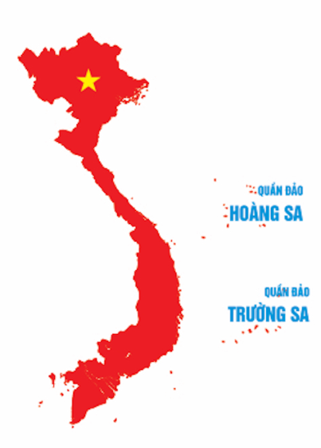
2. Chân lí về sự tồn tại độc lập, chủ quyền của dân tộc
Như nước Đại Việt ta từ trước Vốn xưng nền văn hiến đã lâu Núi sông bờ cõi đã chia Phong tục Bắc Nam cũng khác Từ Triệu, Đinh, Lý, Trần bao đời xây nền độc lập Cùng Hán, Đường, Tống, Nguyên mỗi bên xưng đế 1 phương Tuy mạnh yếu có lúc khác nhau Song hào kiệt thời nào cũng có.

Slide 8
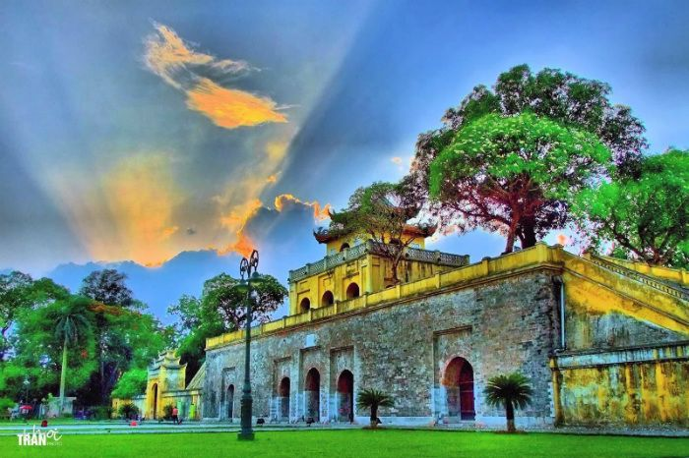

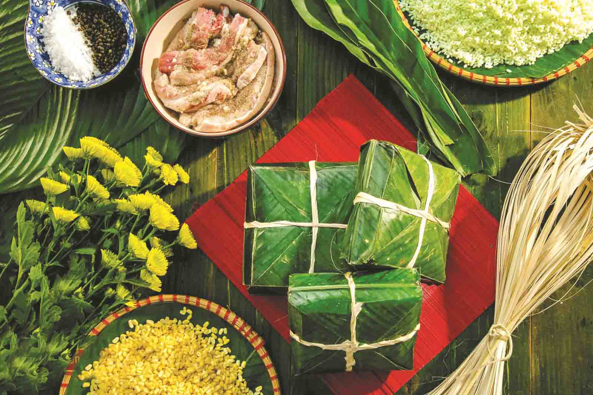
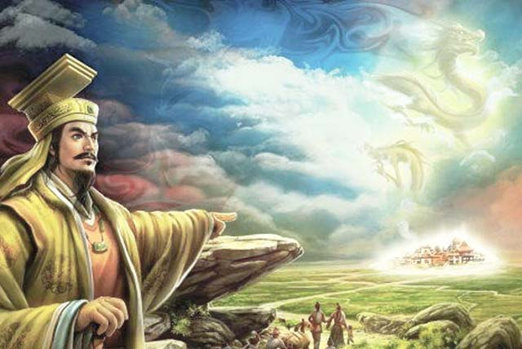
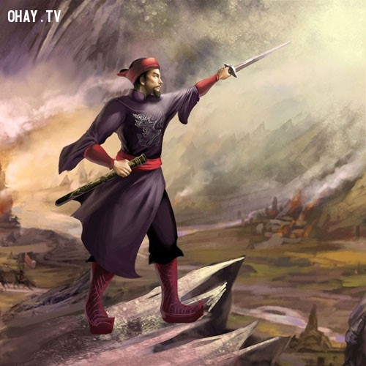
Khẳng định độc lập, chủ quyền của dân tộc
Văn hiến lâu đời
Lãnh thổ riêng
Phong tục riêng
Lịch sử riêng
Chế độ chủ quyền riêng

Slide 9



Nghệ thuật
Từ ngữ thể hiện tính chất hiển nhiên, vốn có, lâu đời: từ trước, vốn, đã lâu, đã chia, bao đời,...
So sánh: Đại Việt = Trung Quốc
(Triệu-Đinh-Lý-Trần = Hán-Đường-Tống-Nguyên)
Câu văn biến ngẫu cân xứng, nhịp nhàng
Cách lập luận kết hợp hài hòa giữa lí luận và thực tiễn, minh chứng thuyết phục
➔ Niềm tự hào dân tộc

Slide 10
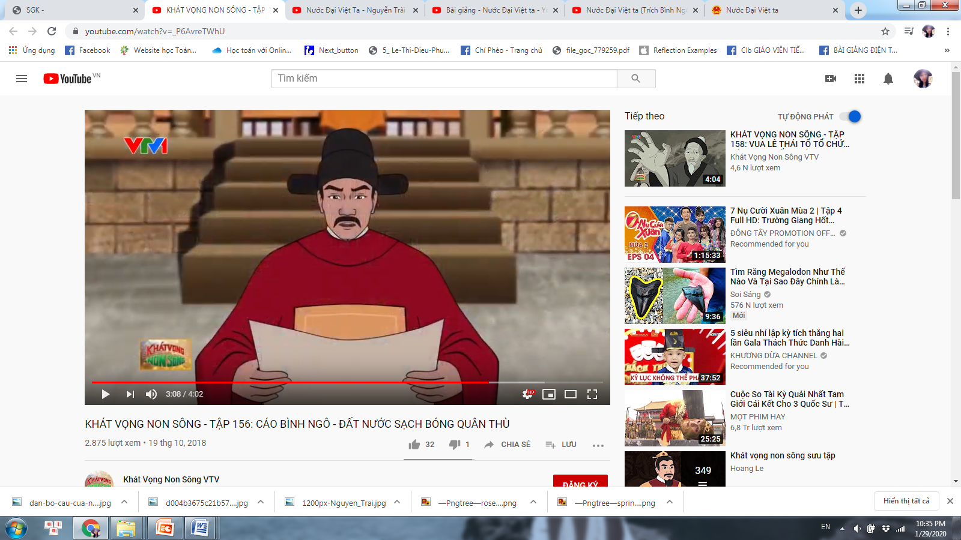
3. Sức mạnh của nguyên lí nhân nghĩa
Nghệ thuật: Liệt kê, dẫn chứng xác thực theo trình tự lịch sử
Nội dung: Sự thảm hại của kẻ thù và những chiến công của dân tộc ta
Lời khẳng định đanh thép về sức mạnh của chân lí, chính nghĩa là lẽ phải không chối cãi được
Việc xưa xem xét
Chứng cớ còn ghi

Slide 11

Học thuộc thơ
01
HƯỚNG DẪN TỰ HỌC
02
Chuẩn bị bài: Viết đoạn văn trình bày luận điểm

